Slide 1
MayDay PPT
Team.268

Slide 2
Index
001/ 개요
002/ 목표
003/ 주요코드
004/ 조원역활
005/ 시연영상

Slide 3
1 개요
생활하다 보면 생각보다
자신이 해야 할일 하고 싶었던 일을
잊어버리는 경우가 발생하게 된다
그러한 경우를 방지하기 위하여
일정관리 메모 그리고 하고 싶은 일
등을 적도록 하는 사이트를 제작한다

Slide 4
2 목표
Jquery와 Html을 이용
일정 하고자 하는 일들을
메모형식으로 자신이 메모로
기록을 남길 수 있도록 만들어
스케줄을 관리하는 사이트의 제작을 목표

Slide 5
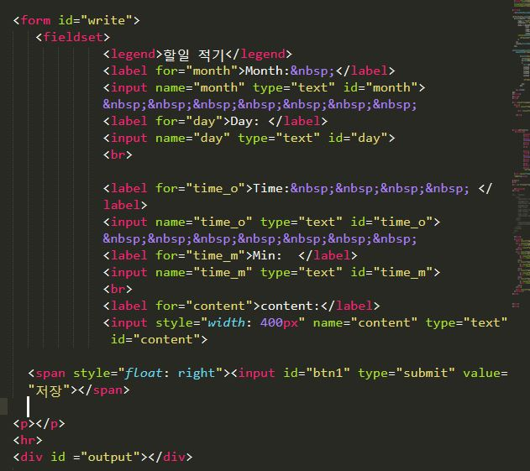
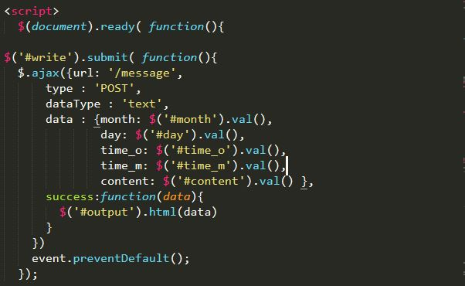
3 주요코드

Slide 6
4 조원역활
이름 | 학번 | 역할
정민수 | 20141796 | 메인 페이지 제작 및 Node.js연결 Jquery문 관련 함수작업
문상현 | 20141694 | 프로젝트 문서작업 Atc 일정페이지 제작 스타일 작업
최창민 | 20141818 | 버킷리스트 제작 디자인 기본 틀 제작 JavaScript 작업

Slide 7
5 시연영상
https://youtu.be/ky9xUDwRwEY

Slide 8
Thank you

